Slide 1


9-11 классы
Программирование на C++
Презентация занятия
Условия ветвления.
Цикл while.
2 занятие
2019

Slide 2
Программирование на C++
Теоретическая часть
Условия ветвления.
Цикл while.
2 занятие
2019

Slide 3




УСЛОВИЯ ВЕТВЛЕНИЯ.
ЦИКЛ WHILE.
3
Тема: Условия ветвления. Цикл while.
Любая программа, написанная на языке программирования – это реализация алгоритма.
Алгори́тм — конечная совокупность точно заданных правил решения произвольного класса задач или набор инструкций, описывающих порядок действий исполнителя для решения некоторой задачи.
Другими словами, алгоритм – это последовательность команд.
Алгоритм можно реализовать на разных языках программирования, но суть алгоритма остаётся неизменной.
inginirium.ru

Slide 4
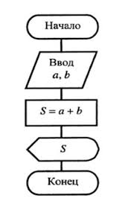
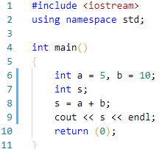
УСЛОВИЯ ВЕТВЛЕНИЯ.
ЦИКЛ WHILE.
4
Тема: Условия ветвления. Цикл while.
inginirium.ru

Slide 5
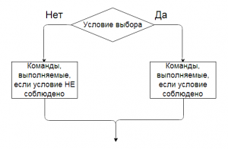
УСЛОВИЯ ВЕТВЛЕНИЯ.
ЦИКЛ WHILE.
5
Тема: Условия ветвления. Цикл while.
До сегодняшнего для программы, которые мы писали выполнялись построчно (строчка за строчкой), но очень часто бывает необходимо
выполнять определённые действия в зависимости от конкретных условий.
inginirium.ru

Slide 6
УСЛОВИЯ ВЕТВЛЕНИЯ.
ЦИКЛ WHILE.
6
Тема: Условия ветвления. Цикл while.
Выполнение решения
Выражение if используется для выполнения некоторого кода при соответствии условиям.
Условие определяет, какое выражение будет выполнено. Если условие истинно, то выражение в фигурных скобках будет выполнено.
Если условие ложно, то выражение просто игнорируется, и программа продолжает выполнение после тела оператора if.
if (condition)
{ statements }
inginirium.ru

Slide 7
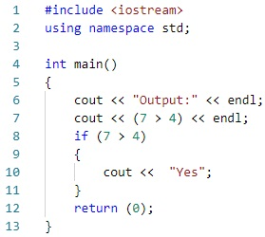

УСЛОВИЯ ВЕТВЛЕНИЯ.
ЦИКЛ WHILE.
7
Тема: Условия ветвления. Цикл while.
Оператор if
Используйте операторы отношения для работы с условиями.
Условие, указанное в операторе if, не требует точки с запятой.
inginirium.ru

Slide 8
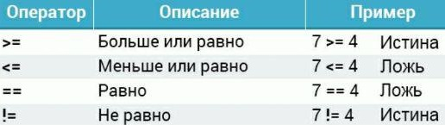
УСЛОВИЯ ВЕТВЛЕНИЯ.
ЦИКЛ WHILE.
8
Тема: Условия ветвления. Цикл while.
Операторы отношения
Дополнительные операторы отношения:
inginirium.ru

Slide 9
УСЛОВИЯ ВЕТВЛЕНИЯ.
ЦИКЛ WHILE.
9
Тема: Условия ветвления. Цикл while.
Оператор else
Оператор if может использоваться вместе с оператором else, который выполняется, когда условие ложно.
Синтаксис:
if (condition)
{ //statements } else
{ //statements }
Код проверит условие:
- Если оно истинно, то код внутри выражения if будет выполнен.
- Если оно ложно, то будет выполнен код внутри выражения else.
inginirium.ru

Slide 10
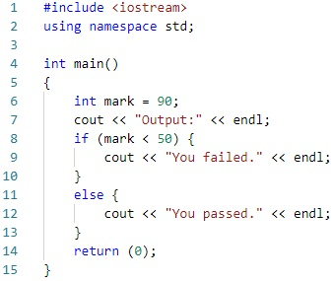

УСЛОВИЯ ВЕТВЛЕНИЯ.
ЦИКЛ WHILE.
10
Тема: Условия ветвления. Цикл while.
inginirium.ru

Slide 11
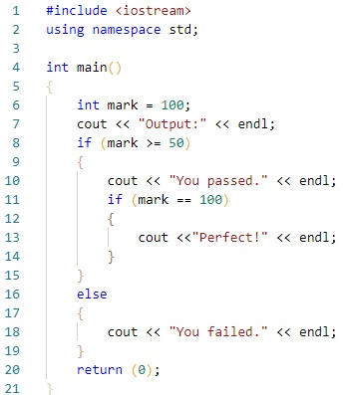

УСЛОВИЯ ВЕТВЛЕНИЯ.
ЦИКЛ WHILE.
11
Тема: Условия ветвления. Цикл while.
Вложенный оператор if else
C++ обеспечивает опцией неограниченного использования вложенных операторов if/else.
Например:
inginirium.ru

Slide 12
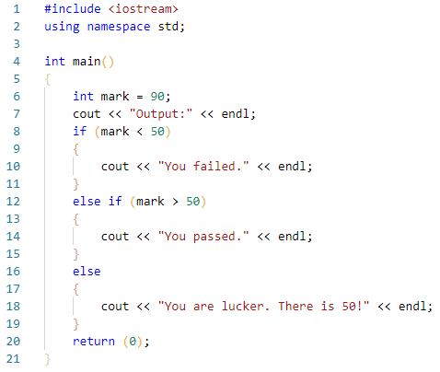
УСЛОВИЯ ВЕТВЛЕНИЯ.
ЦИКЛ WHILE.
12
Тема: Условия ветвления. Цикл while.
Конструкция else if
Помимо проверок условий if и else имеется возможность добавления «промежуточных проверок» else if.
inginirium.ru

Slide 13
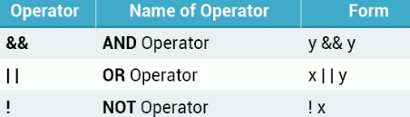
УСЛОВИЯ ВЕТВЛЕНИЯ.
ЦИКЛ WHILE.
13
Тема: Условия ветвления. Цикл while.
Логические операторы
Помимо арифметических существует ещё и логические операторы (как и алгебра логики)
Используйте логические операторы для комбинации условных операторов и возвращения true(истина) или false(ложь).
inginirium.ru

Slide 14
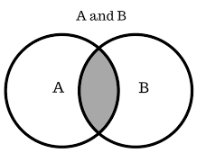
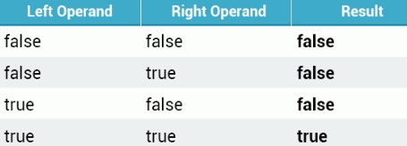
УСЛОВИЯ ВЕТВЛЕНИЯ.
ЦИКЛ WHILE.
14
Тема: Условия ветвления. Цикл while.
Логические операторы
Оператор И работает следующим образом:
В операторе И обе операнды должны быть верны, чтобы результат выражения был также истинным.
inginirium.ru

Slide 15
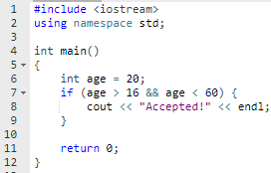
УСЛОВИЯ ВЕТВЛЕНИЯ.
ЦИКЛ WHILE.
15
Тема: Условия ветвления. Цикл while.
Логические операторы
Выражение в операторе if будет верно, только если оба выражения верны.
В одиночном операторе if логические операторы могут быть использованы для комбинации множественных условий.
Все выражение будет считаться верным только если все условия верны.
inginirium.ru

Slide 16
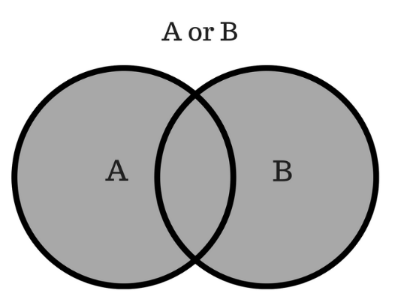
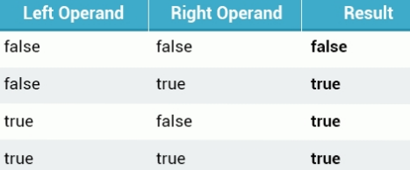
УСЛОВИЯ ВЕТВЛЕНИЯ.
ЦИКЛ WHILE.
16
Тема: Условия ветвления. Цикл while.
Оператор ИЛИ
Оператор ИЛИ (||) возвращает true(верно), если один из операторов true(верный).
inginirium.ru

Slide 17
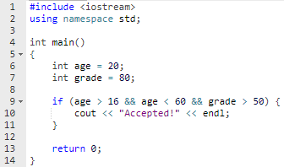
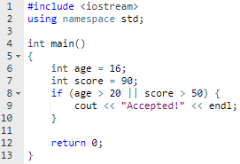
УСЛОВИЯ ВЕТВЛЕНИЯ.
ЦИКЛ WHILE.
17
Тема: Условия ветвления. Цикл while.
Логические операторы
Вы можете комбинировать вместе любое количество логических операторов ИЛИ.
Также, множество операторов ИЛИ и И может быть использовано вместе.
inginirium.ru

Slide 18
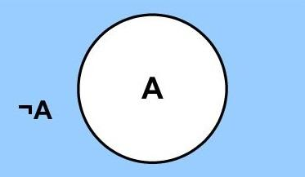
УСЛОВИЯ ВЕТВЛЕНИЯ.
ЦИКЛ WHILE.
18
Тема: Условия ветвления. Цикл while.
Логические операторы
Логическое НЕ
Логический оператор НЕ (!) работает только с одним операндом, изменяя его логическое состояние. Поэтому, если состояние верно, оператор НЕ сделает его ложным, и также наоборот.
Будьте осторожны, используя это, потому что !false означает true.
inginirium.ru

Slide 19
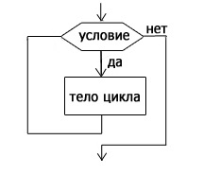
УСЛОВИЯ ВЕТВЛЕНИЯ.
ЦИКЛ WHILE.
19
Тема: Условия ветвления. Цикл while.
Циклы
Цикл повторно выполняет набор выражений до выполнения условия.
Цикл while повторно выполняет заданное выражение, пока условие истинно.
Если условие истинно, то происходит итерация цикла.
В точке, где условие становится ложным, выполнение программы смещается в строку, последующую за циклом.
Телом цикла называется блок выражений внутри фигурных скобок.
while (condition)
{
statements; }
inginirium.ru

Slide 20
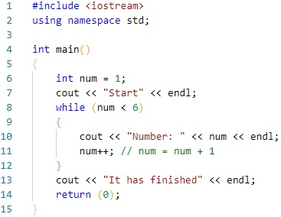
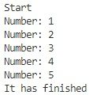
УСЛОВИЯ ВЕТВЛЕНИЯ.
ЦИКЛ WHILE.
20
Тема: Условия ветвления. Цикл while.
Цикл while
В приведенном ниже примере объявлена переменная равная 1 (int num = 1).
Цикл while проверяет условие (num < 6), и выполняет выражения в теле цикла, которые увеличивают значение num на единицу при каждом запуске цикла.
После 5-ой итерации num становится равным 6, и условие становится ложным, и цикл останавливается.
inginirium.ru

Slide 21

УСЛОВИЯ ВЕТВЛЕНИЯ.
ЦИКЛ WHILE.
21
Тема: Условия ветвления. Цикл while.
При отсутствии выражения завершающего цикл, т.е. устанавливающего условие ложным, цикл будет выполняться бесконечно!
inginirium.ru

Slide 22
Программирование на C++
Практическая часть
Условия ветвления.
Цикл while.
2 занятие
2019

Slide 23
УСЛОВИЯ ВЕТВЛЕНИЯ.
ЦИКЛ WHILE.
23
Тема: Условия ветвления. Цикл while.
Задание 1
«Угадай число»
Напишите программу, которая будет запрашивать положительное целое число (тип данных – int). Затем ваша программа должна вывести на экран:
Если пользователь угадал число, то вы должны отправить поздравительное предложение в стандартный вывод
В противном случае – подсказать пользователю «hot» (близко ли он подобрался к загаданному вами числу) или “cold” (либо далеко от него)
Например, загаданное число 50, если пользователь вводит 70.
Программа выдаст «hot», если пользователь введёт 20 -> “cold”
inginirium.ru

Slide 24
УСЛОВИЯ ВЕТВЛЕНИЯ.
ЦИКЛ WHILE.
24
Тема: Условия ветвления. Цикл while.
Задание 2
Ввести с клавиатуры (стандартный входной поток) номер дня недели, в зависимости от номера вывести название «понедельник», «вторник», «среда», «четверг», «пятница», «суббота», «воскресенье». Если номер больше 7 или меньше 1 – вывести «такого дня недели не сущестует».
inginirium.ru

Slide 25
ЛОГИЧЕСКИЕ ОПЕРАТОРЫ.
ЦИКЛ WHILE.
25
Тема: Условия ветвления. Цикл while.
Задание 3
Напишите программу, которая выводит на экран чётный числа (начиная с 0) до 10 (включительно).
*
Начиная с 2
inginirium.ru

Slide 26
ЛОГИЧЕСКИЕ ОПЕРАТОРЫ.
ЦИКЛ WHILE.
26
Тема: Условия ветвления. Цикл while.
Задание 4
Сделайте бесконечный цикл и запустите *.exe
inginirium.ru

Slide 27
ЛОГИЧЕСКИЕ ОПЕРАТОРЫ.
ЦИКЛ WHILE.
27
Тема: Условия ветвления. Цикл while.
Задание 5
Напишите программу, которая выводит на экран нечётный числа (начиная с 11) до 1 (включительно).
inginirium.ru

